Slide 1
CHÀO MỪNG
QUÝ THẦY CÔ VÀ CÁC EM
ĐẾN VỚI TIẾT HỌC HÔM NAY

Slide 2

KHỞI ĐỘNG
Ruộng bậc thang là một hình thức canh tác có nhiều ở khu vực Tây Bắc và Đông Bắc Việt Nam. Hình ảnh ruộng bậc thang thể hiện nét đẹp văn hóa, là công trình nghệ thuật độc đáo của đồng bào vùng cao phía Bắc.
Ruộng bậc thang ở một số nơi đã trở thành những địa chỉ tham quan du lịch đầy hấp dẫn của du khách trong nước và quốc tế.
Một ruộng bậc thang có thửa thấp nhất nằm ở độ cao 1 250 m so với mực nước biển, độ chênh lệch giữa thửa trên và thửa dưới trung bình là 1,2 m.

Slide 3

KHỞI ĐỘNG
Hỏi thửa ruộng ở bậc thứ 10 có độ cao là bao nhiêu so với mực nước biển?

Slide 4
BÀI 2: CẤP SỐ CỘNG

Slide 5
NỘI DUNG BÀI HỌC
I
Định nghĩa
II
Số hạng tổng quát
III
Tổng $n$ số hạng đầu của một cấp số cộng

Slide 6
I, ĐỊNH NGHĨA

Slide 7
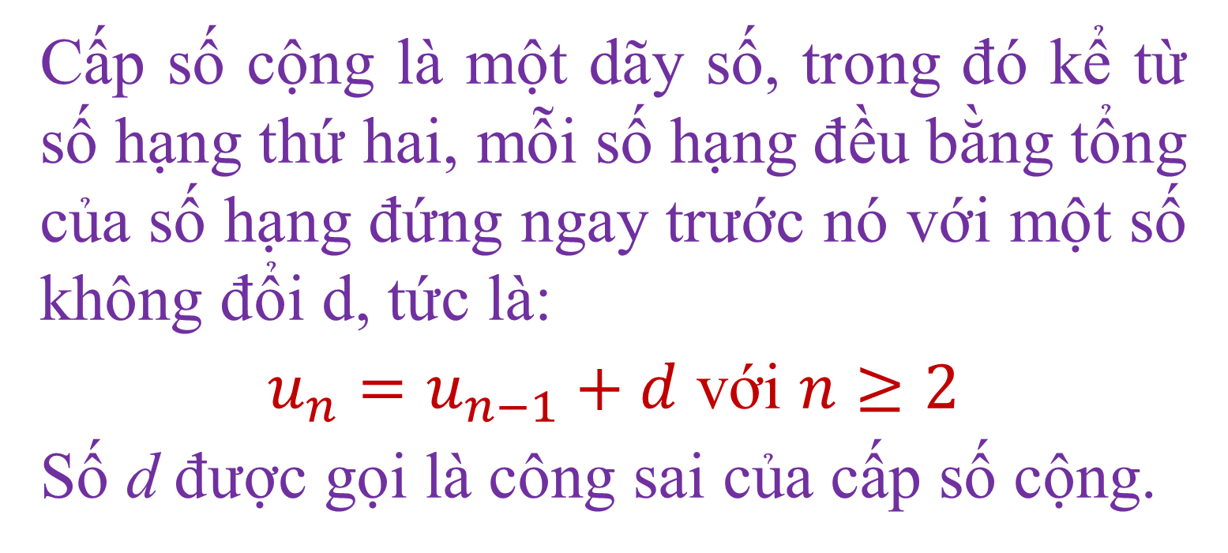
I, ĐỊNH NGHĨA
Cấp số cộng là một dãy số, trong đó kể từ số hạng thứ hai, mỗi số hạng đều bằng tổng của số hạng đứng ngay trước nó với một số không đổi d, tức là:
$u_{n}=u_{n−1}+d$ với $n≥2$
Số d được gọi là công sai của cấp số cộng.

Slide 8
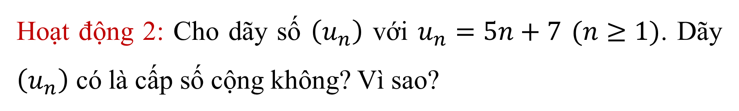
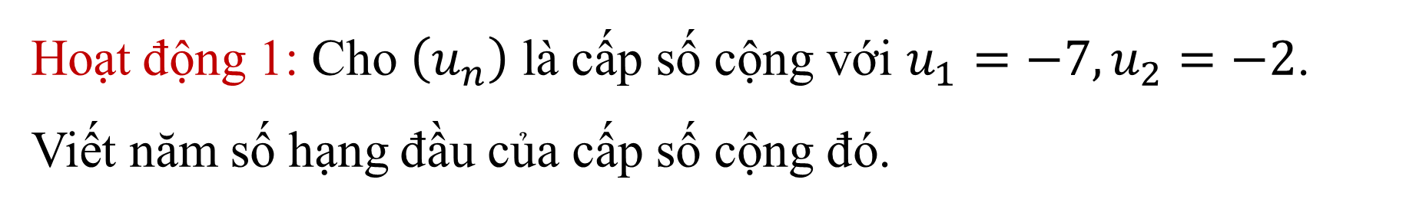
HOẠT ĐỘNG NHÓM
Hoạt động 1: Cho $\left(u_{n}\right)$ là cấp số cộng với $u_{1}=−7, u_{2}=−2$. Viết năm số hạng đầu của cấp số cộng đó.
Hoạt động 2: Cho dãy số $\left(u_{n}\right)$ với $u_{n}=5n+7$ $(n≥1)$. Dãy $\left(u_{n}\right)$ có là cấp số cộng không? Vì sao?

Slide 9

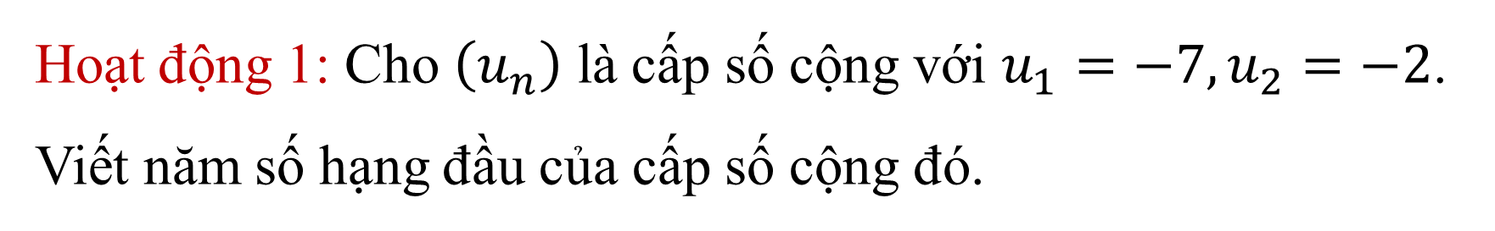

HOẠT ĐỘNG NHÓM
Hoạt động 1: Cho $\left(u_{n}\right)$ là cấp số cộng với $u_{1}=−7, u_{2}=−2$. Viết năm số hạng đầu của cấp số cộng đó.
Công sai của cấp số cộng đã cho là
$d=u_{2}−u_{1}=−2−\left(−7\right)=5$
Ta có $u_{1}=−7;$
${ u}_{2}=−2$;
$u_{3}=u_{2}+5=−2+5=3;$
$u_{4}=u_{3}+5=3+5=8$;
$u_{5}=u_{4}+5=8+5=13$
Giải

Slide 10
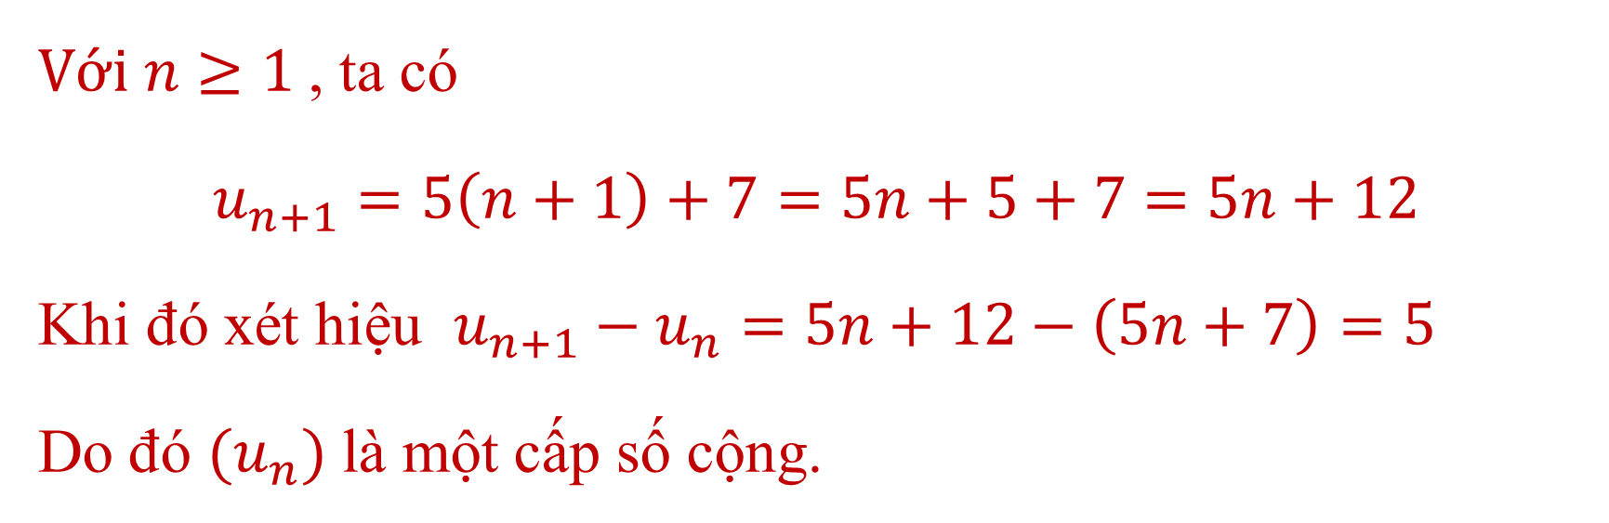
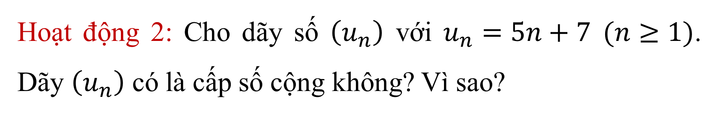
HOẠT ĐỘNG NHÓM
Hoạt động 2: Cho dãy số $\left(u_{n}\right)$ với $u_{n}=5n+7$ $(n≥1)$. Dãy $\left(u_{n}\right)$ có là cấp số cộng không? Vì sao?
Giải
$Với n≥1$, ta có
$u_{n+1}=5\left(n+1\right)+7=5n+5+7$ $=5n+12$
Khi đó xét hiệu $u_{n+1}−u_{n}=5n+12−\left(5n+7\right)=5$
Do đó $(u_{n})$ là một cấp số cộng.

Slide 11



TRÒ CHƠI TRẮC NGHIỆM
Câu 1:
Trong các dãy số sau, dãy số nào là một cấp số cộng?

Slide 12
TRÒ CHƠI TRẮC NGHIỆM
Câu 2:
Trong các dãy số sau, dãy số nào không phải cấp số cộng?

Slide 13




TRÒ CHƠI TRẮC NGHIỆM
Câu 3
A. $d=−2$
B. $d=3$
C. $d=−1$
D. $d=2$

Slide 14
TRÒ CHƠI TRẮC NGHIỆM
Câu 4: Dãy số nào sau đây là cấp số cộng?

Slide 15


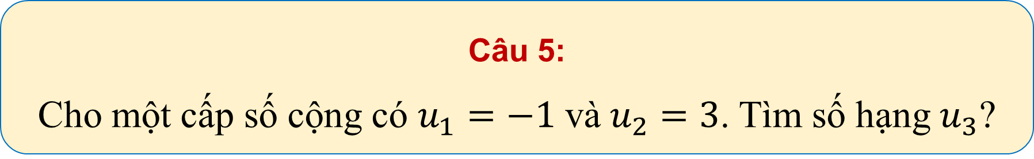


TRÒ CHƠI TRẮC NGHIỆM
Câu 5:
Cho một cấp số cộng có $u_{1}=−1 \text{v}\text{à}{ u}_{2}=3$. Tìm số hạng${ u}_{3}$?
A.${ u}_{3}$ = 6
B.${ u}_{3}$ = -9
C.${ u}_{3}$ = 7
D.${ u}_{3}$ = 5

Slide 16
CẢM ƠN QUÝ THẦY CÔ GIÁO VÀ CÁC EM
ĐÃ LẮNG NGHE BÀI GIẢNG

